Slide 1
Detection of galaxies superclusters in simulated cosmological structures
Avance 30%
Sergio Daniel Hernández Charpak
Advisor: Jaime E. Forero-Romero

Slide 2
Sobrevuelo
Introducción
Motivación
Metodología
Resultados
Cronograma
Trabajo futuro

Slide 3
Introducción

Slide 4
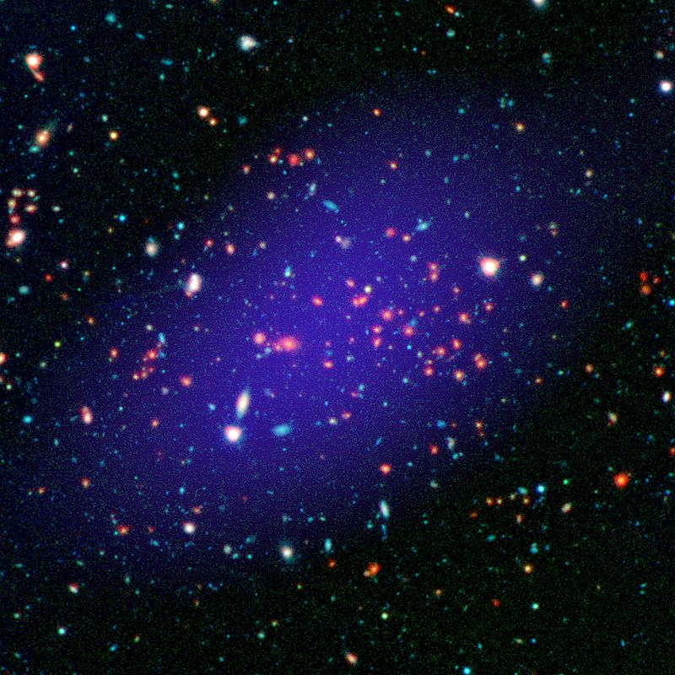
Supercúmulos de Galaxias
Agrupaciones de Galaxias
Estructuras más grandes que hemos identificado hasta ahora
Notes:
Galaxy cluster MOO J1142+1527 discovered by the MaDCoWSsurvey

Slide 5
Motivación

Slide 6
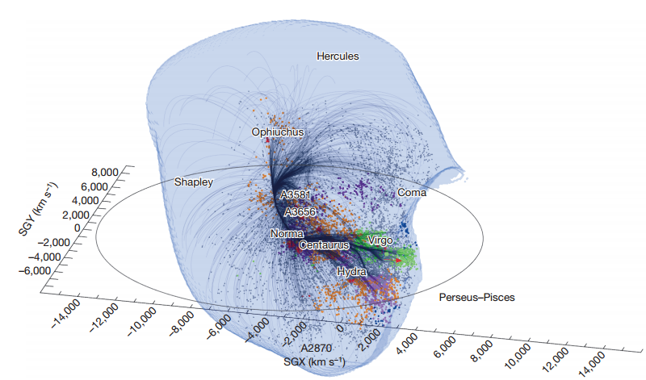
Laniakea - Nuestro Supercúmulo
Análisis de los flujos de velocidades peculiares
Estructura de ~160 Mpc de diámetro
Contiene alrededor de 100000 galaxias
Notes:
,12,000 km s21 (,160Mpc diameter) and encloses ,1017 solar masses, M[.

Slide 7
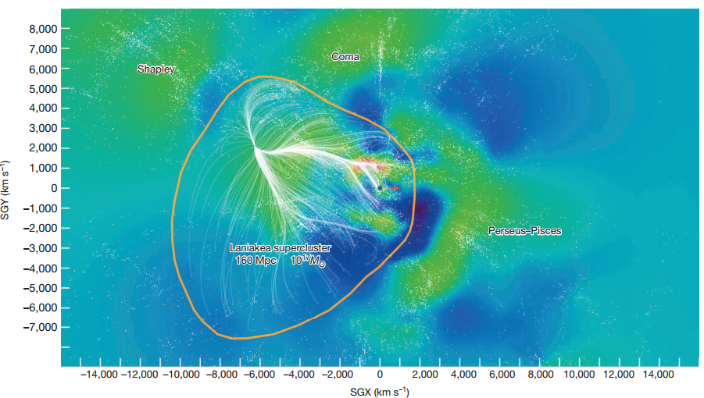
Laniakea - Nuestro Supercúmulo

Slide 8
¿Qué queremos?
Buscar en simulaciones de grandes escalas supercúmulos de galaxias
Comparar estos mismos con Laniakea
Determinar si Laniakea es una estructura atípica o

Slide 9
Metodología

Slide 10
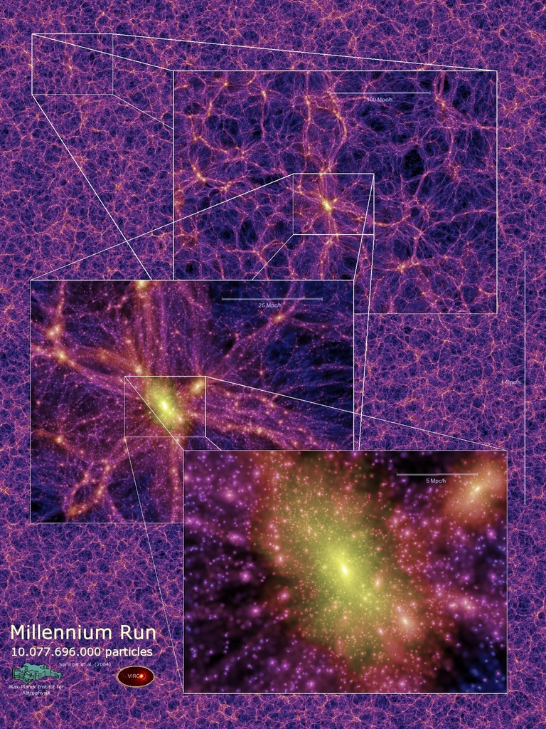
Simulaciones y Condiciones Iniciales
Gadget-2 y N-Genic
Código de simulación de N-cuerpos de disponibilidad pública.
Simular en el HPC en Uniandes
Simulación Millennium
10^10 partículas con nivel de detalle desde Gpc hasta ~10 kpc.

Slide 11
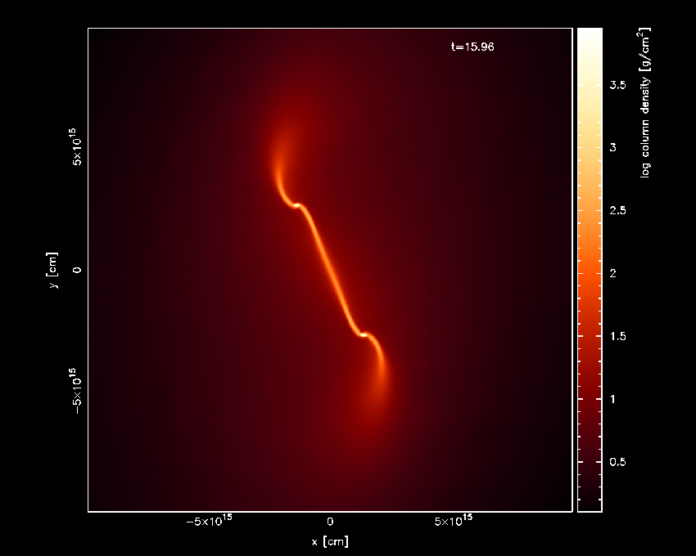

Visualización
Splash - Herramienta de visualización
Código propio - Python
Máquina propia pero eventualmente aprovechar los recursos del HPC Uniandes (más memoria)
Splash - Formación de un sistema binario

Slide 12
Detección
Primera Hipótesis
La magnitud de las velocidades es menor en las fronteras de las estructuras y máximo en los centros de estas.
Método
Algoritmo detección de regiones por acreción de grupo

Slide 13
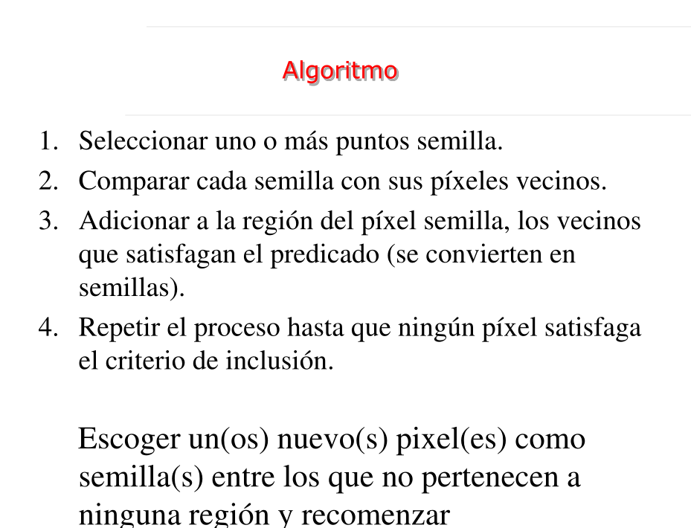
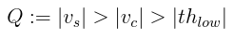
Algoritmo detección de regiones por acreción de grupo
Semillas con velocidad superior a un umbral
Predicado:
Ventana de búsqueda

Slide 14
Resultados

Slide 15
Simulación
512^3 partículas de Materia Oscura
500000 kpc/h de dimensión de caja
HPC UNIANDES
1 nodo 48 procesadores
~10 horas

Slide 16
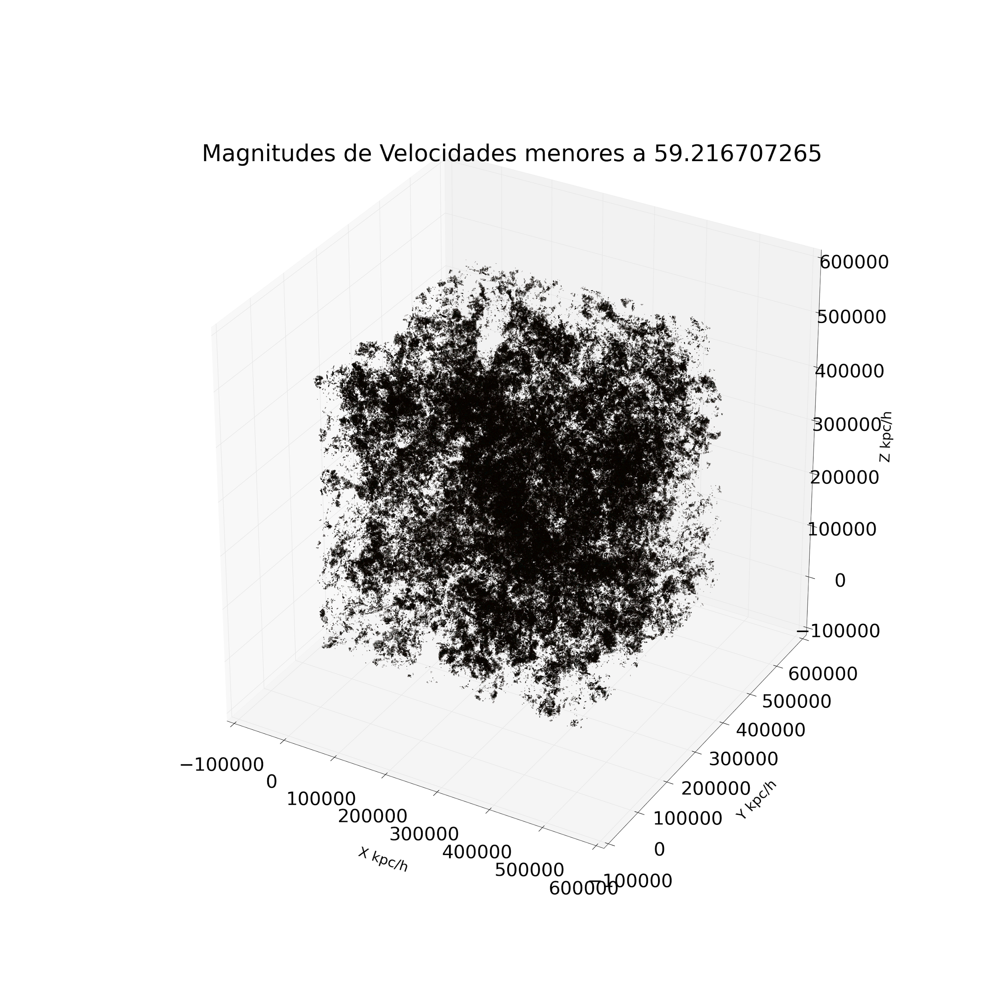
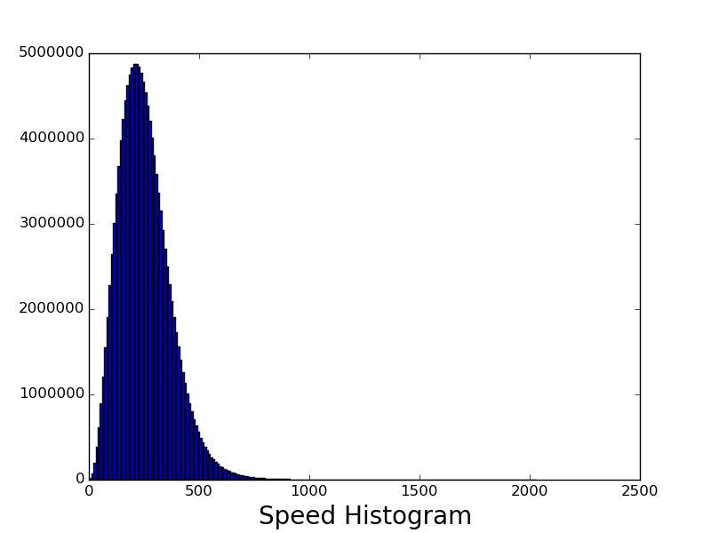
Visualización
Parecen haber estructuras

Slide 17
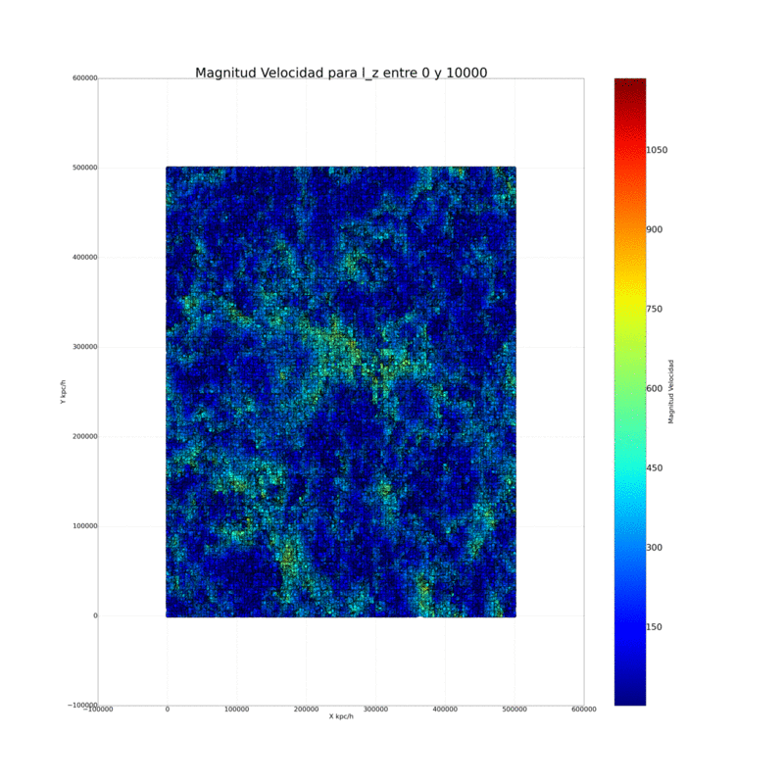
Cortes a lo largo de z
Es claro que hay estructuras en función de la magnitud de la velocidad

Slide 18
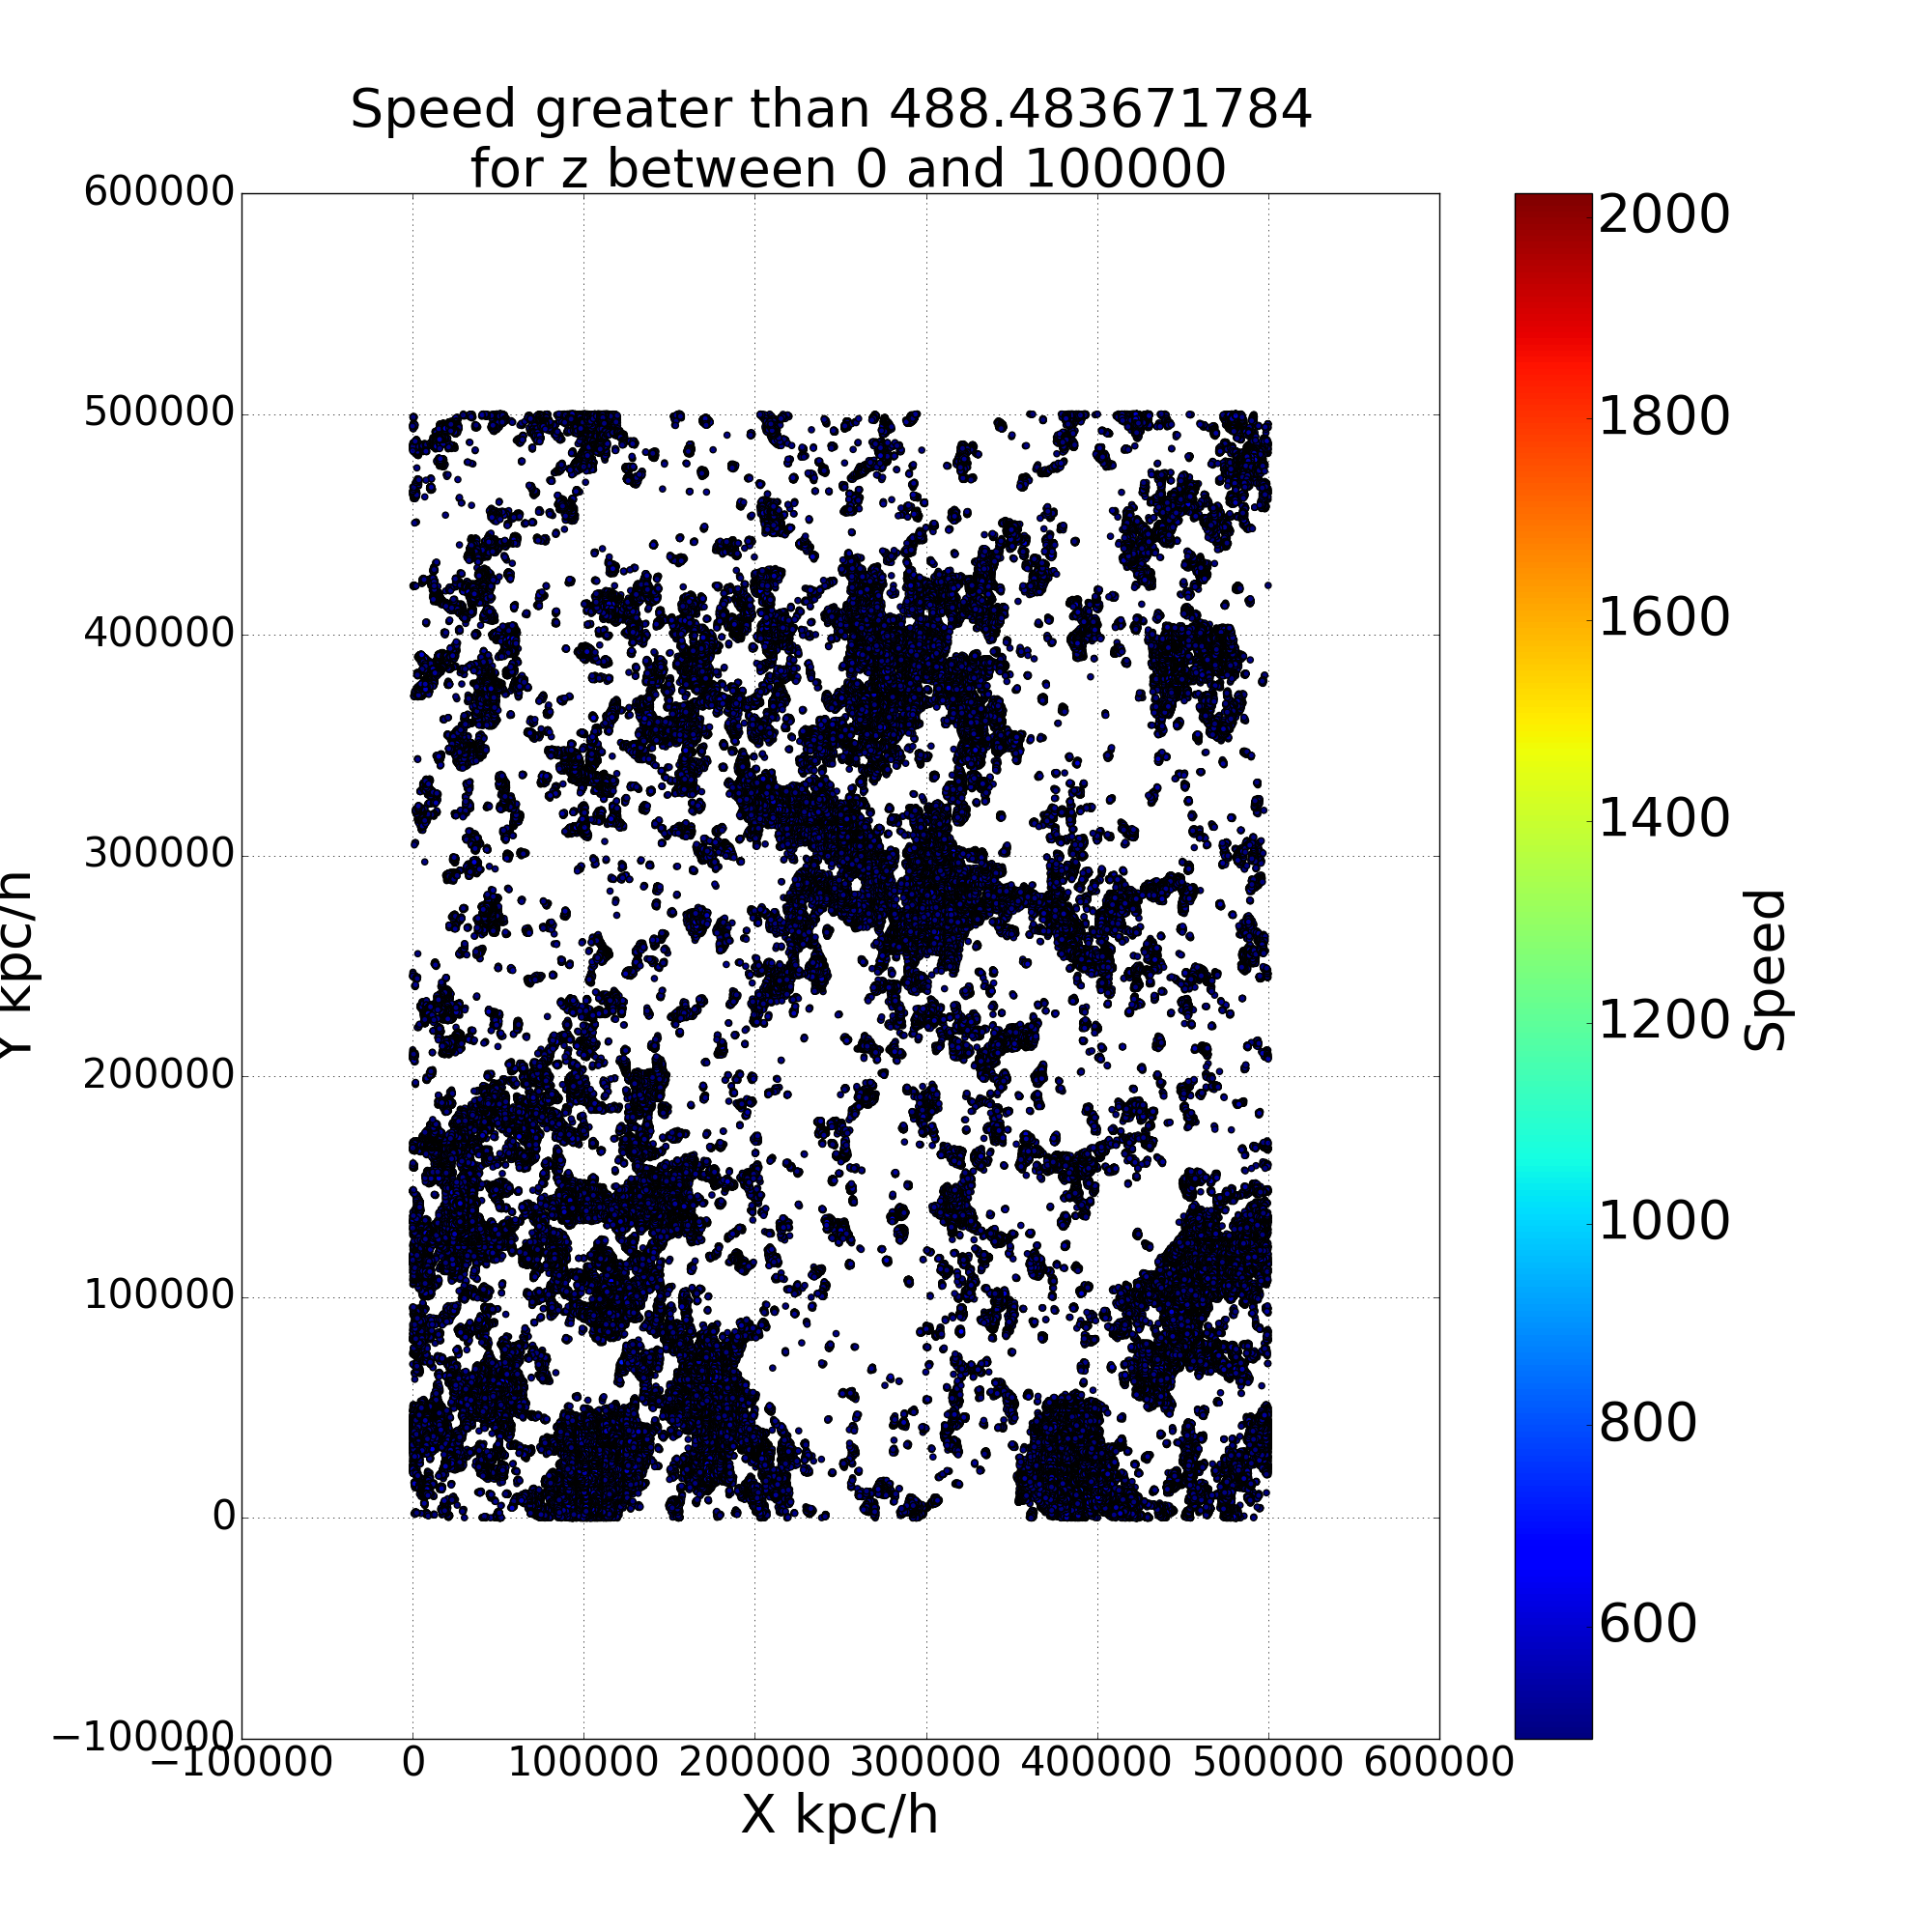
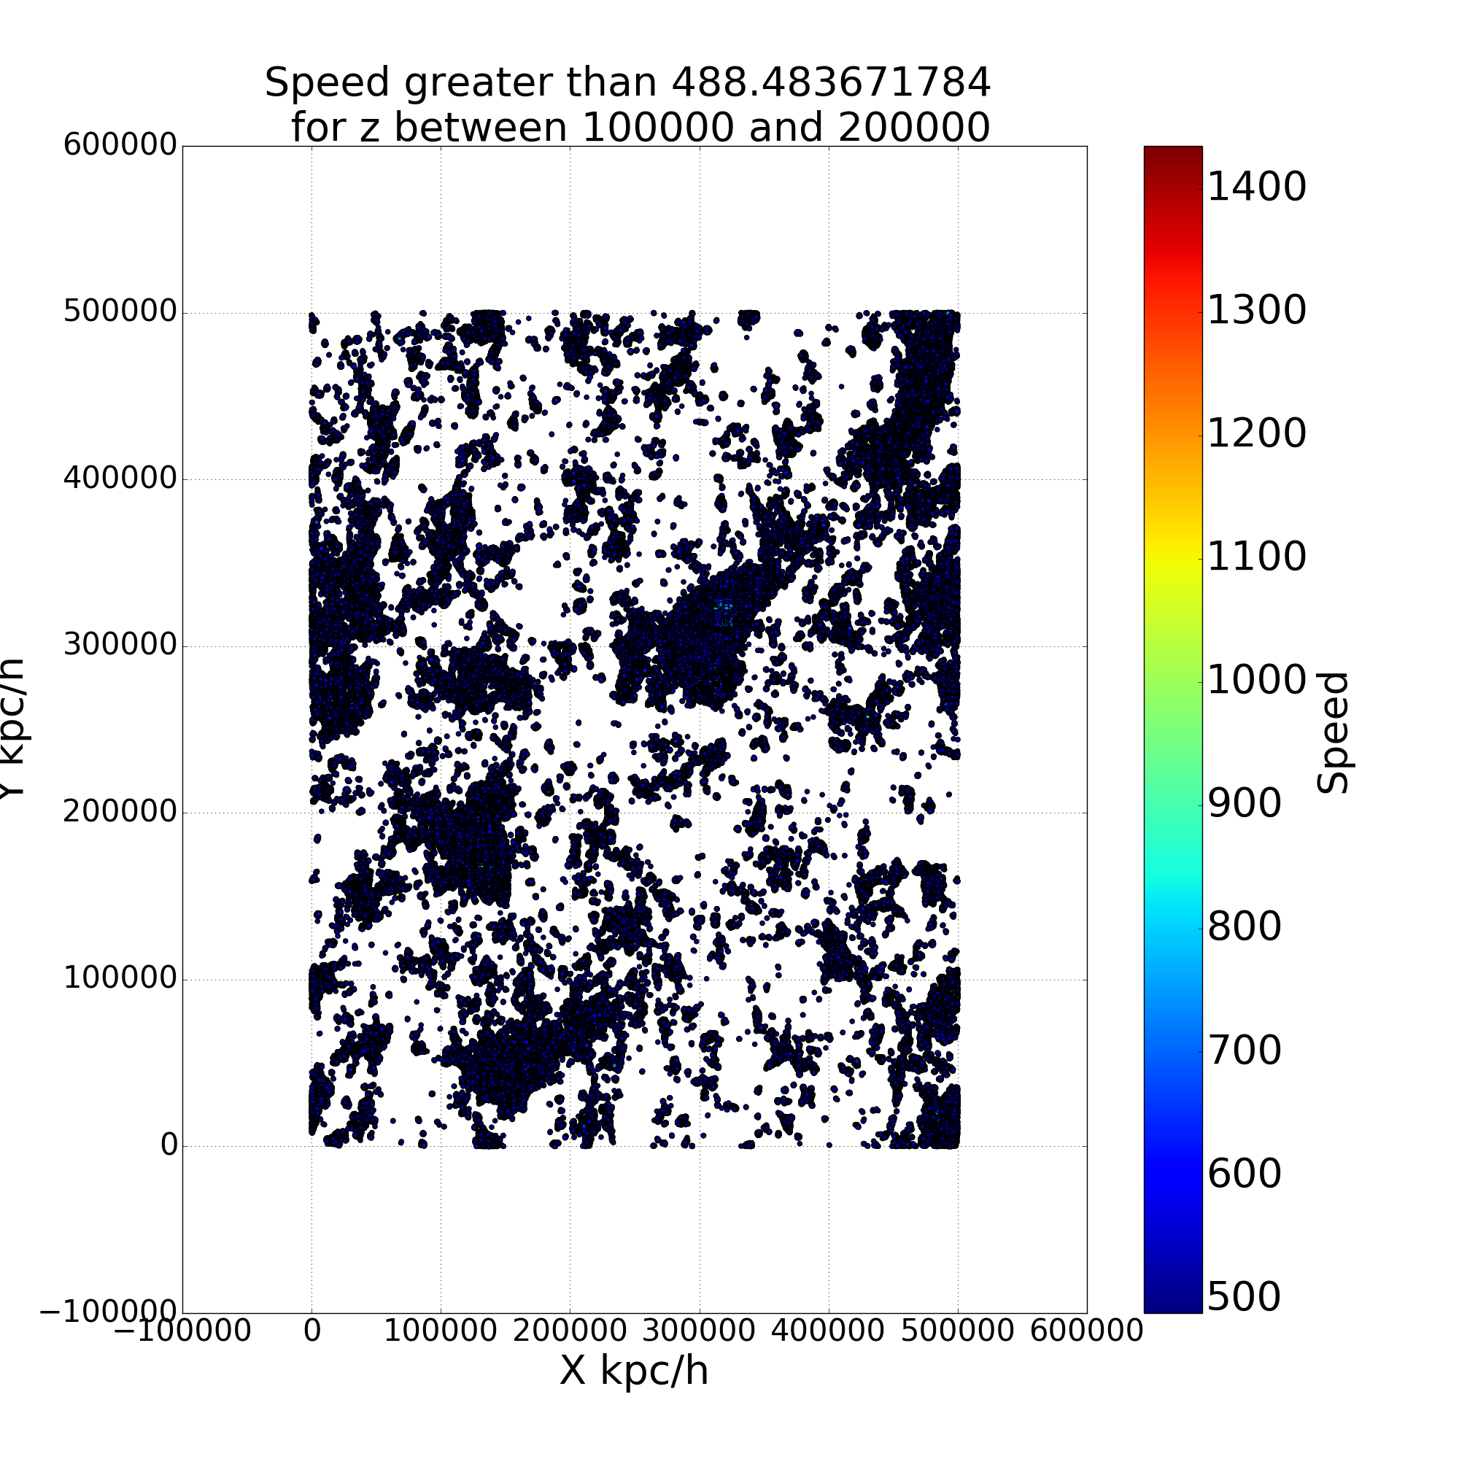
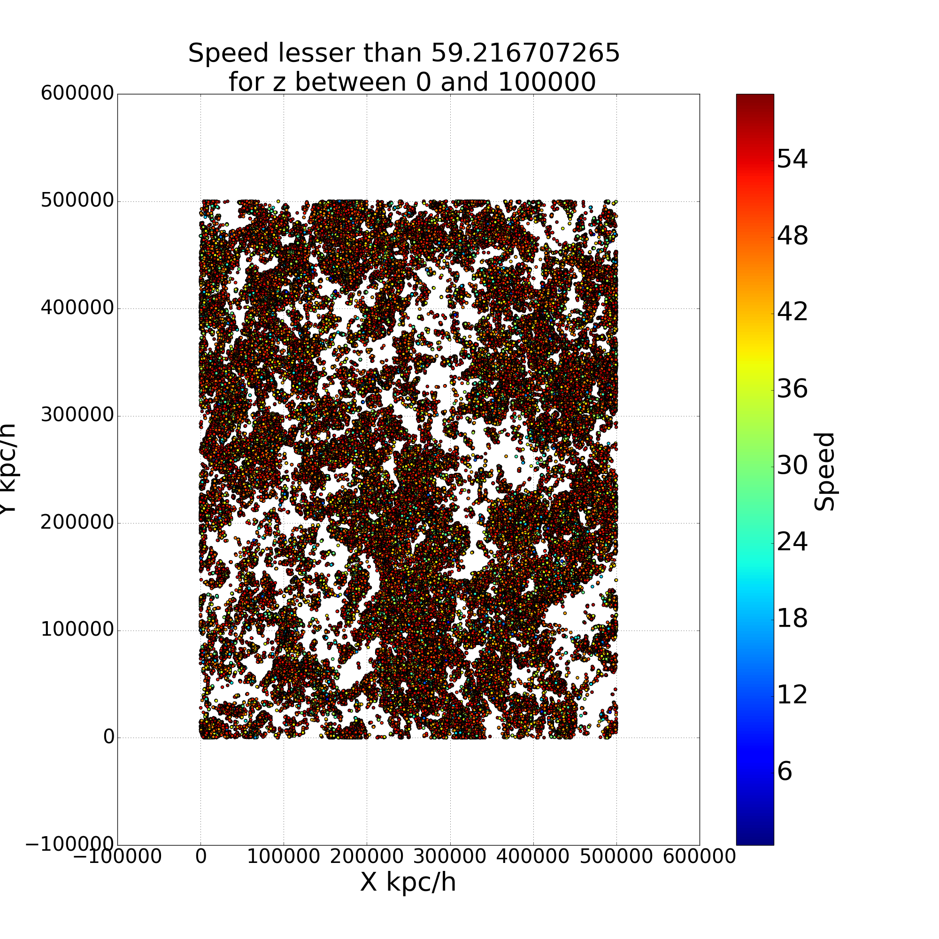
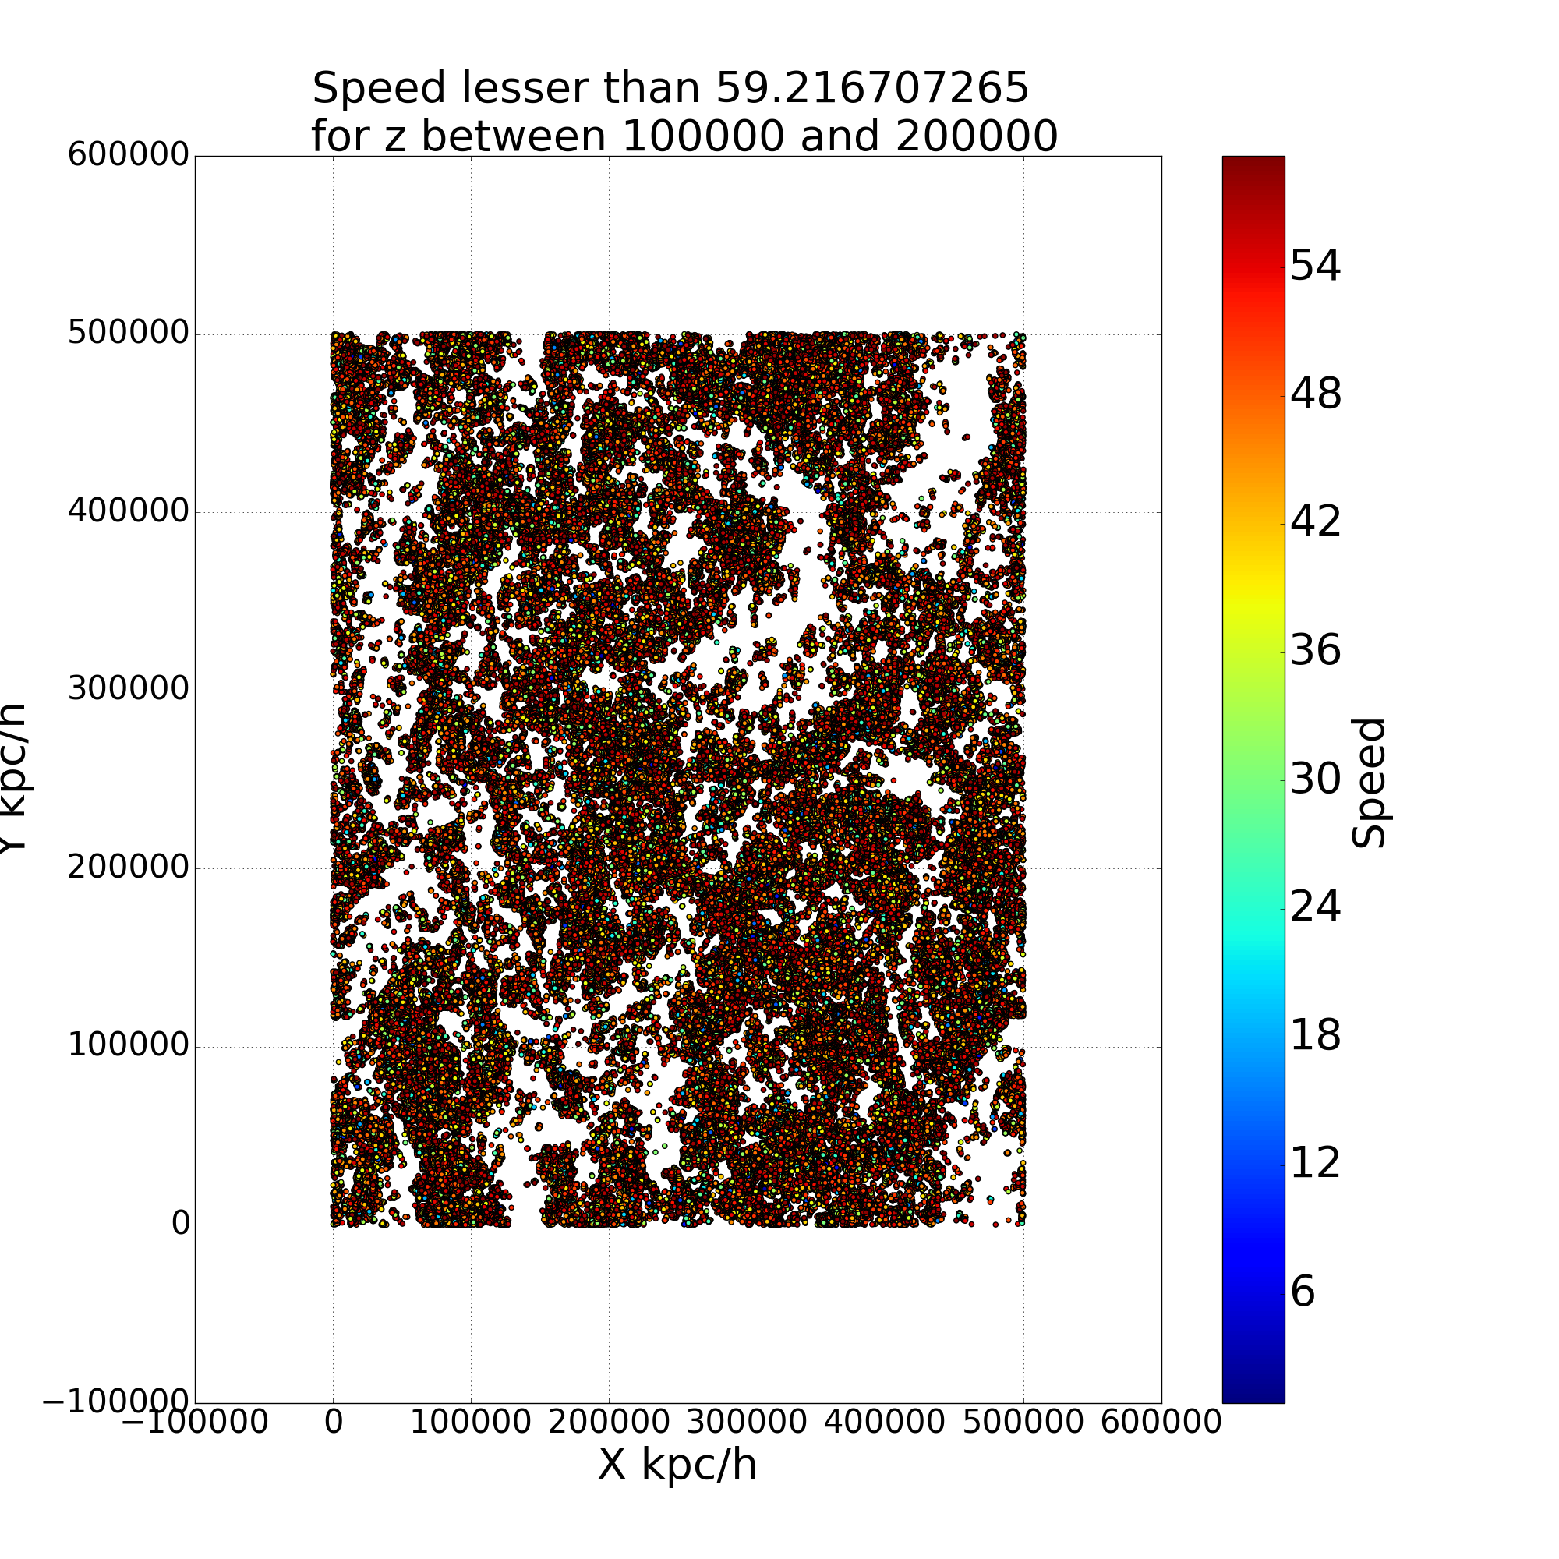
Detección
Parecen aparecer estructuras conformadas por las partículas con velocidad alta
Cortes en z con velocidad alta y cortes en z con velocidad baja son complementarios
Cortes en Z para partículas con velocidad alta,
más alta que 488.5
Cortes en Z para partículas con velocidad baja,
más baja que 59.2

Slide 19
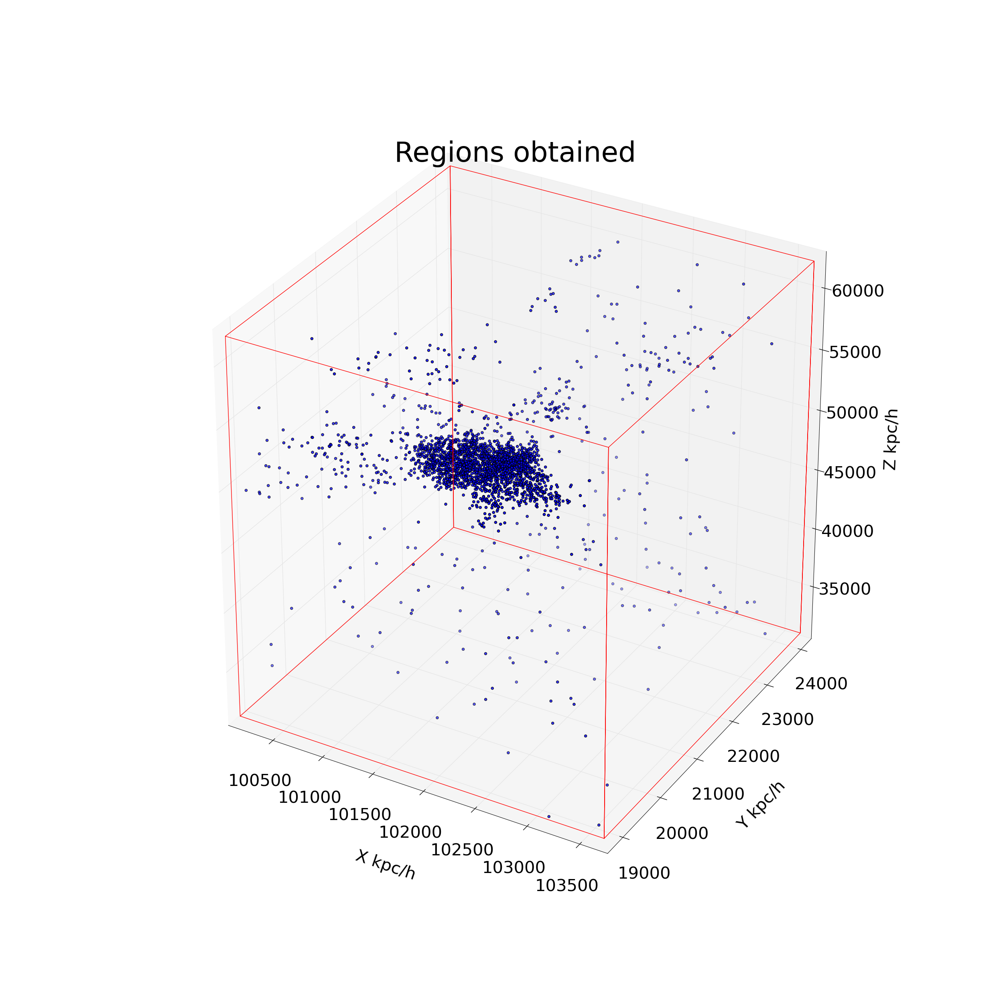
Detección
Umbrales de velocidad:
1866.87 < v < 23.89
133 semillas
Una sola estructura con 2625 DM particles de ~unos pocos Mpc/h

Slide 20
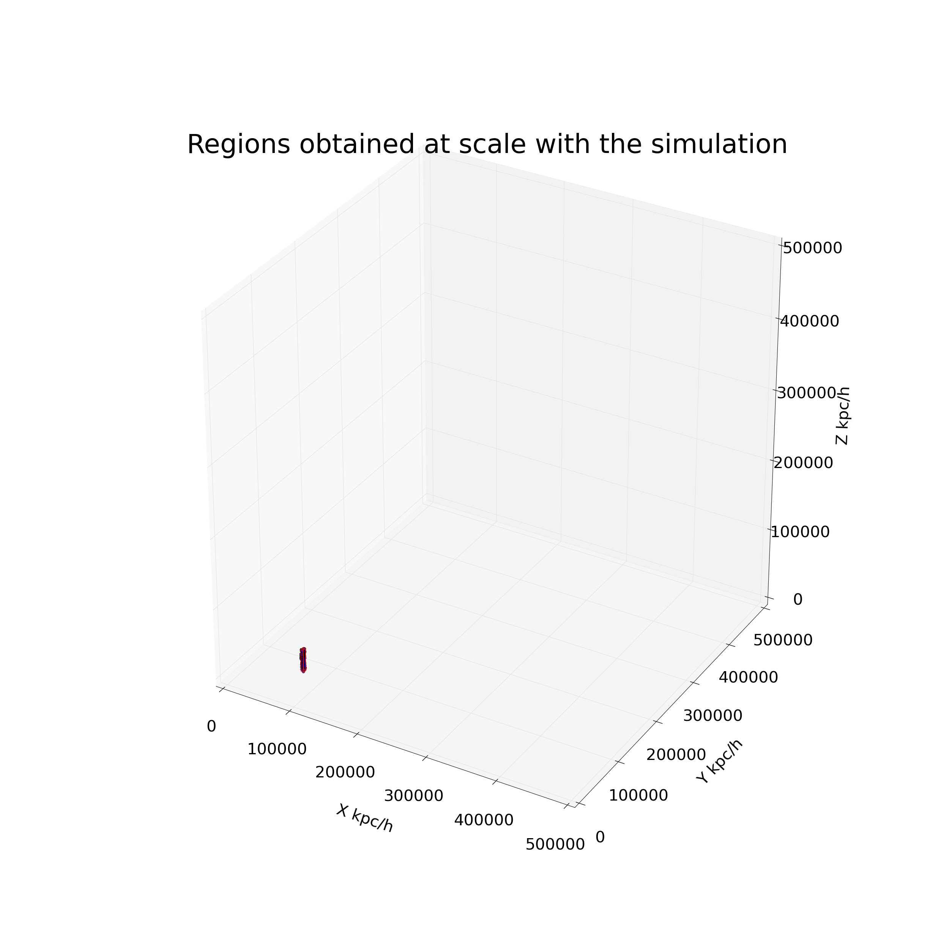
Detección
Laniakea es una estructura atípica (~100 Mpc/h)
El método de detección debe afinarse.
Deben explorarse otros algoritmos.

Slide 21
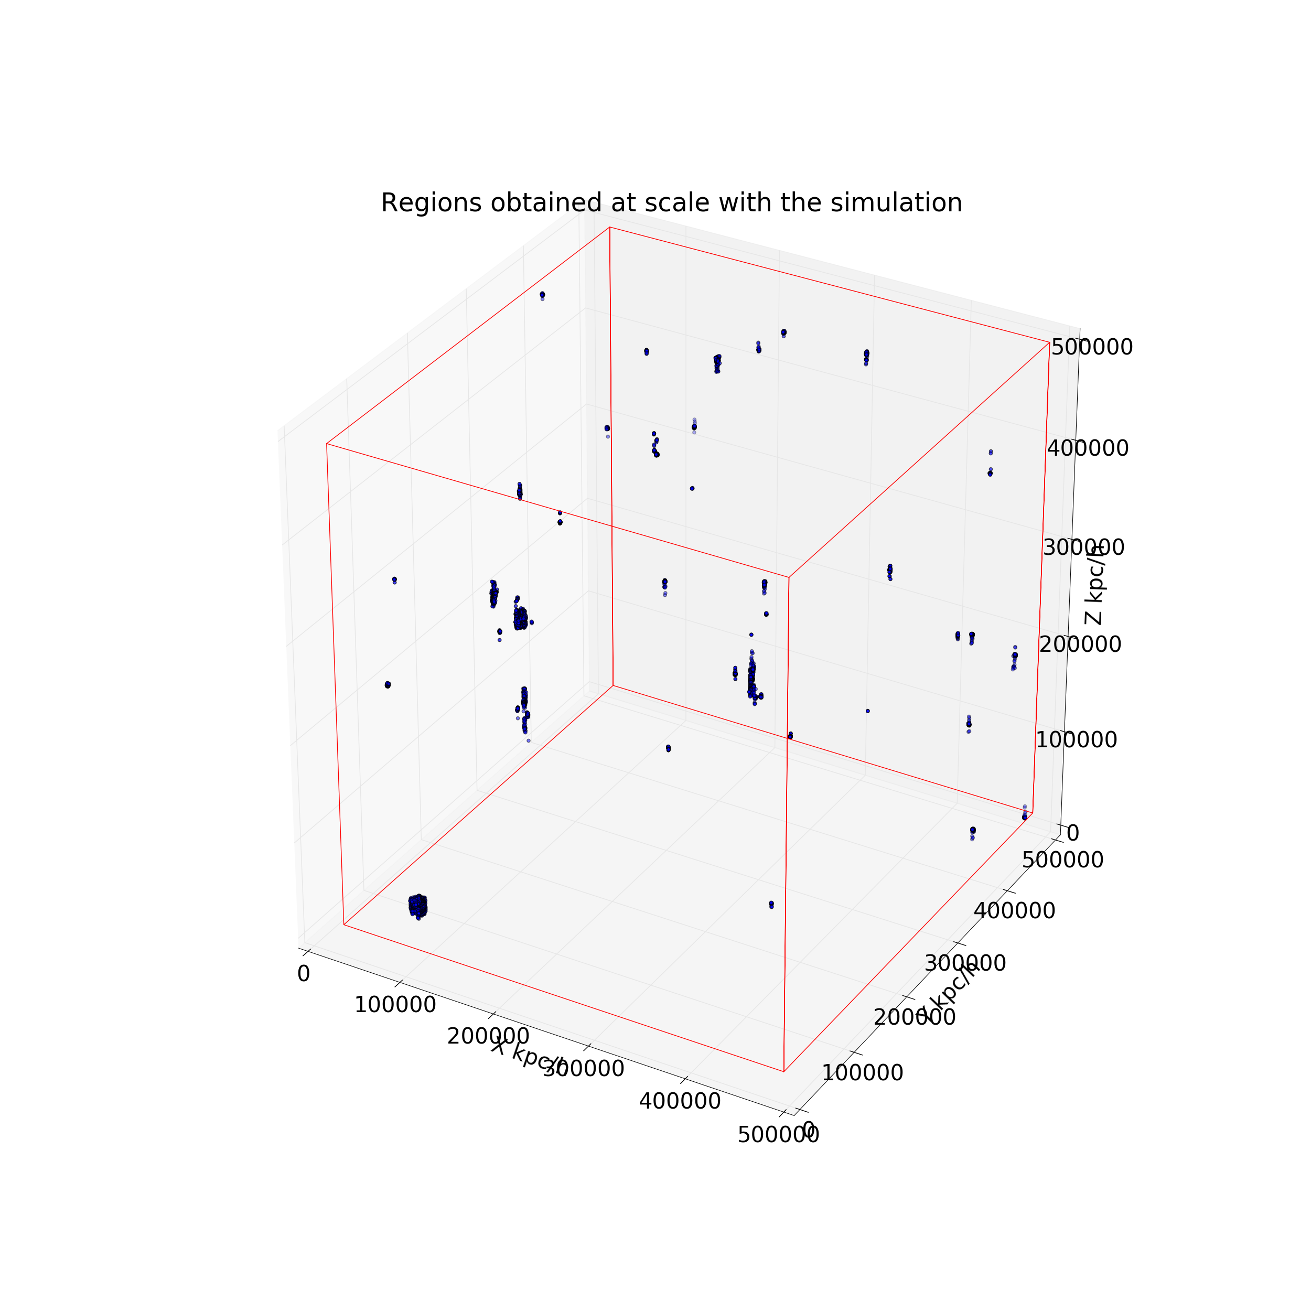
Detección
Distintos Umbrales:
1195.0 < v < 488.48
Hay más semillas
5196 semillas
Más estructuras siguen de ~unos pocos Mpc/h
La región detectada anteriormente concentra a las partículas con mayor velocidad.

Slide 22
Detección
Laniakea parece ser una estructura atípica
El método de detección debe afinarse.
La magnitud de la velocidad nos da una primera idea. Sin embargo, deberíamos abandonarlo.
Gradiente
Laplaciano
Hessiano
Deben explorarse otros algoritmos

Slide 23
Cronograma

Slide 24
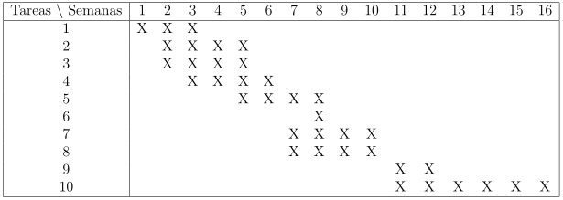
¿Donde vamos?

Slide 25
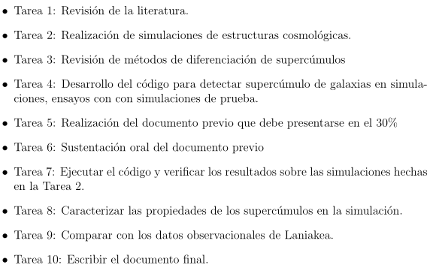
¿Donde vamos?

Slide 26
Trabajo Futuro

Slide 27
Mucho por Hacer
Laniakea parece ser una estructura atípica
El método de detección debe afinarse.
La magnitud de la velocidad nos da una primera idea. Sin embargo, deberíamos abandonarlo.
Gradiente
Laplaciano
Hessiano
Deben explorarse otros algoritmos
Lograr una mejor comprensión de los parámetros cosmológicos
Obtener una muestra estadísticamente significante
Comparar propiedades de las detecciones con Laniakea

Slide 28
¡Gracias!
¿Preguntas?

